Slide 1

ANALYSER LES VENTES D’UNE LIBRAIRIE AVEC PYTHON
Lapage
Naine Sabrina
Septembre 2024

Slide 2
Les données
Customers : Identifiant client, année de naissance et genre
Products : N° de produit, prix et catégorie du produit
Transactions : N°de session, date, produit et identifiant client
Objectif : Meilleure compréhension des données

Slide 3

Analyse du chiffre d’affaires

Slide 4
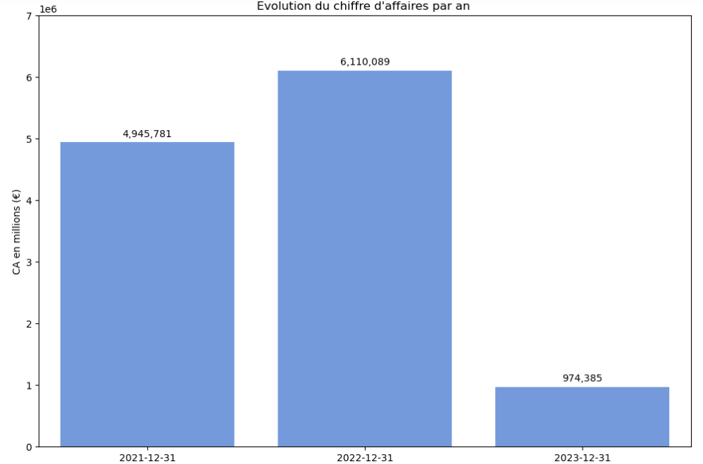
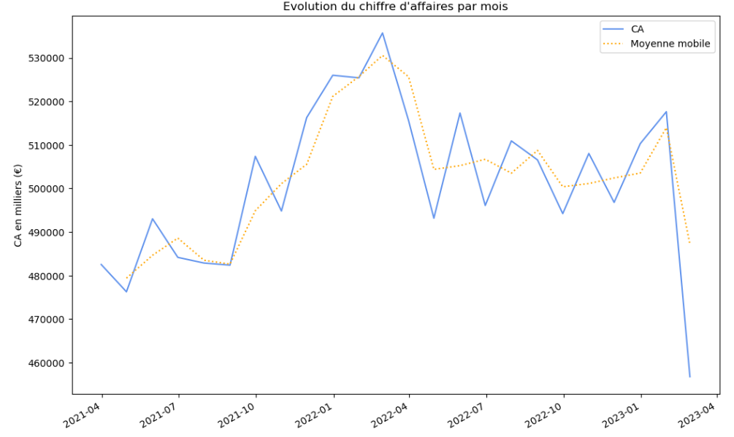
Évolution du chiffre d’affaires
CA total : 12 299 943 €
+1 Million de CA en 2022
CA mensuel entre 450 000€ -530 000 €
Fev-2022 530 000€ de CA

Slide 5
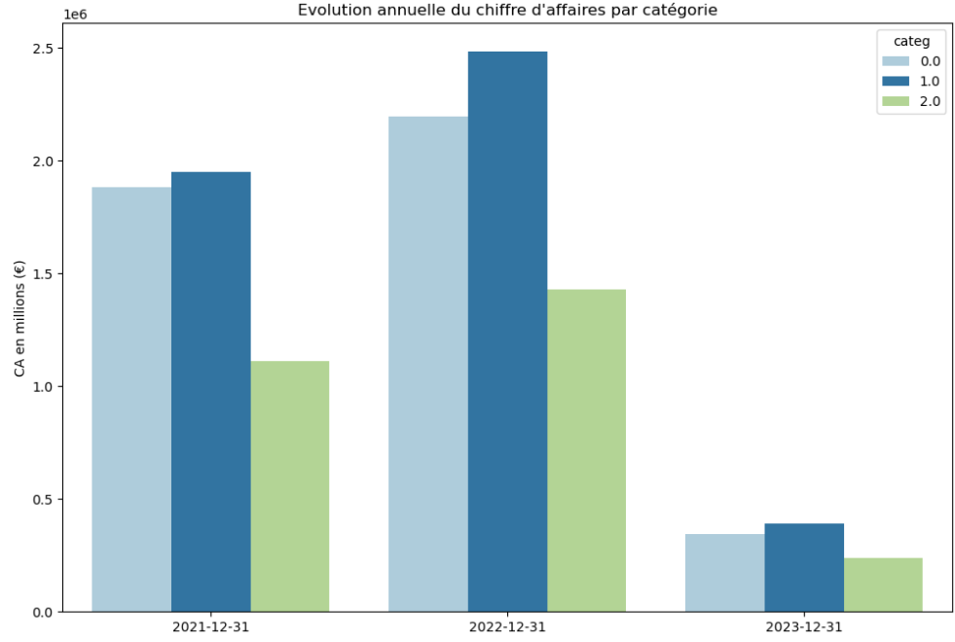
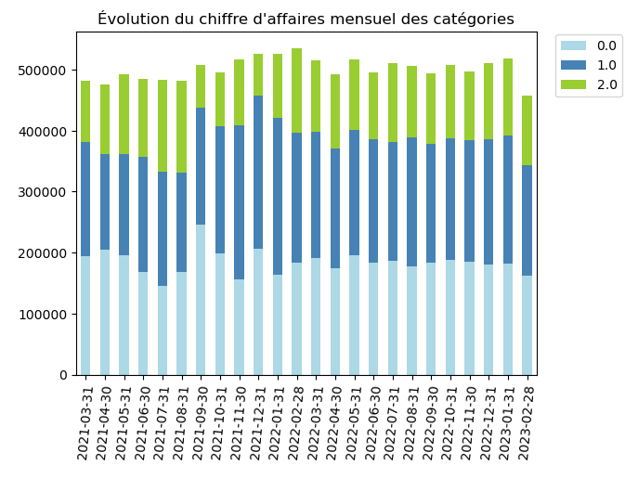
Chiffre d’affaires par catégories
Catégorie N°0 et N°1 génèrent le plus de CA par an et par mois
Catégorie N°2 génère le moins CA par an et par mois

Slide 6

Focus sur les produits

Slide 7
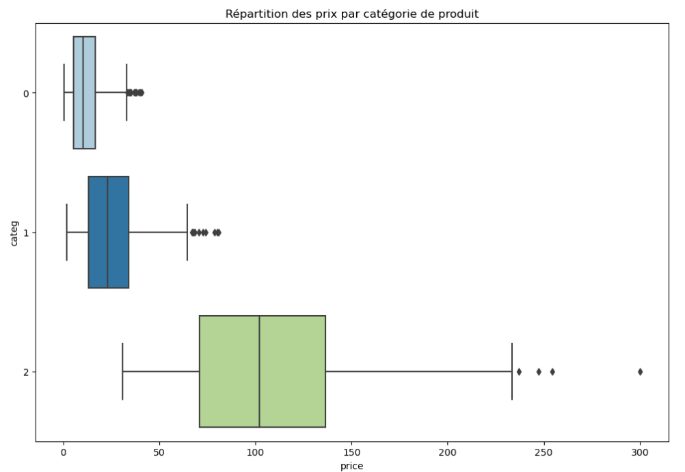
Répartition des prix produits par catégorie
Categ 0 : 0,6 € - 50 €, prix les plus faibles
Categ 1 : 2 € – 80 €, prix intermédiaires
Categ 2 : 30 € – 300 €, prix les plus élevés

Slide 8
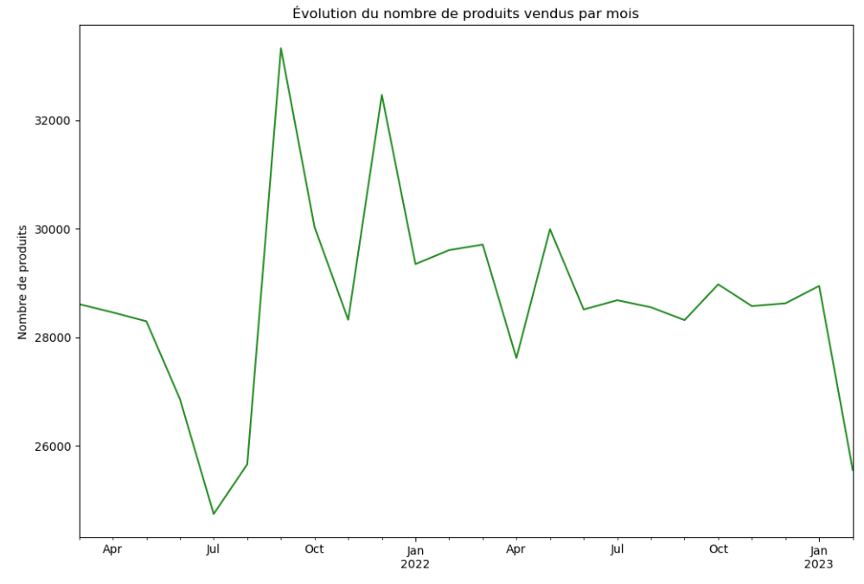
Évolution mensuelle du nombre de produits vendus
Total produits vendus : 687 755 livres
25 000 – 33 000 livres mensuelles

Slide 9
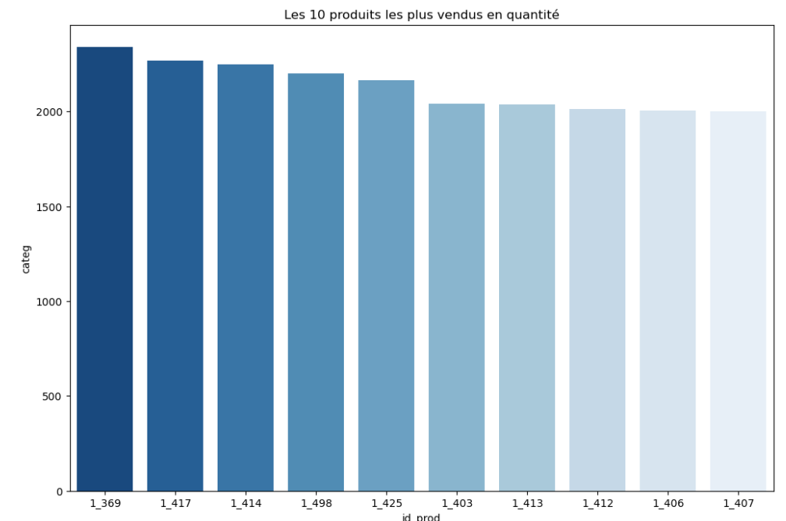
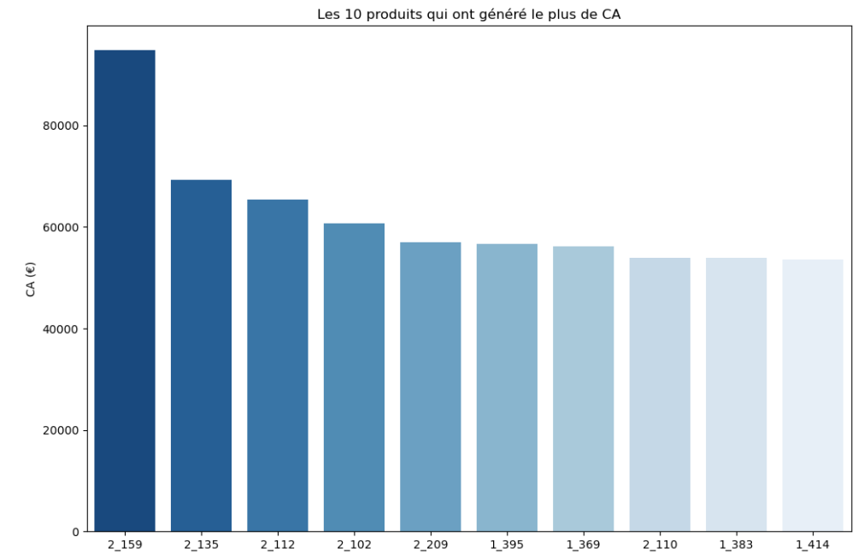
Les 10 produits les plus vendus
2 000 -2 300 livres vendues
Produits de la catégorie 1
CA par produit entre 53 000 € – 94 000 €
Produits des catégories 1 et 2

Slide 10
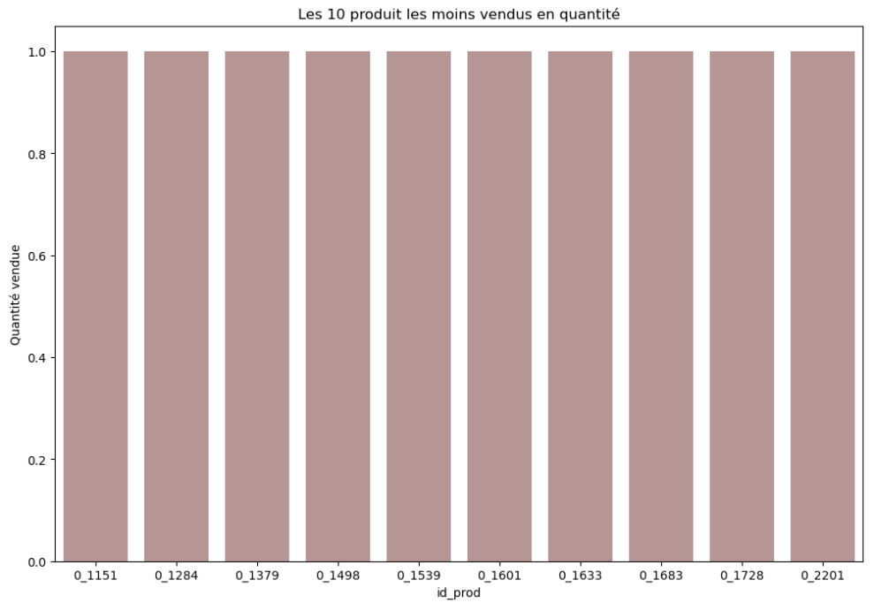
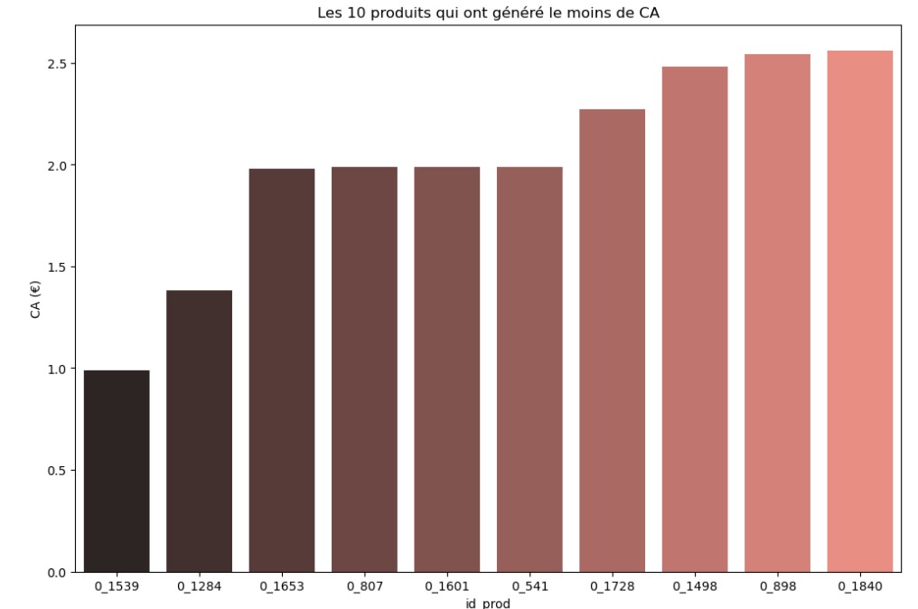
Les 10 produits les moins vendus
1 unité vendue pour les produits les moins vendus
Produits de la catégorie 0
CA par produit entre 0,99 € – 2,5 €
Produits de la catégorie 0

Slide 11
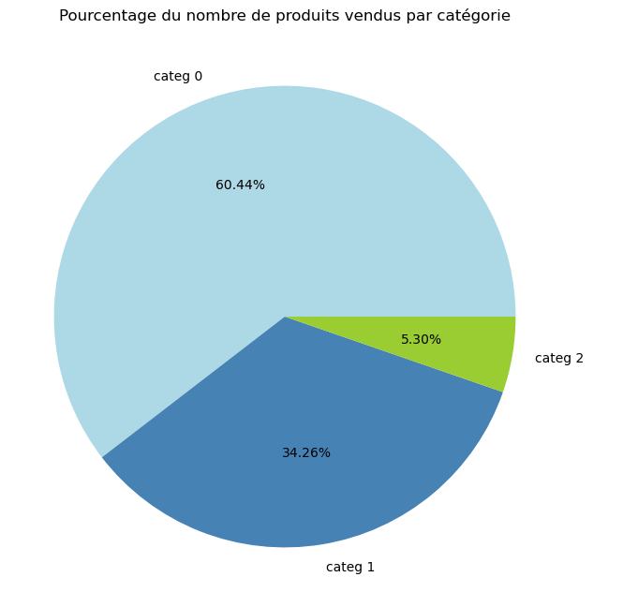
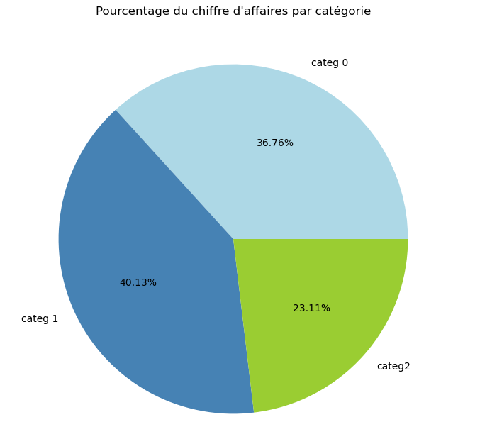
Proportion des ventes par catégorie
Catégorie 0 est la plus vendue en quantité 60%
Catégorie 1 génère le plus de CA 40%

Slide 12
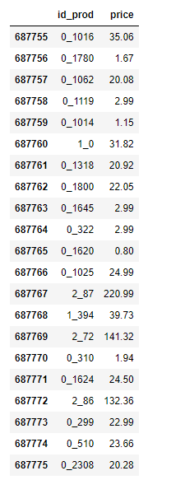
Produits non vendus
21 produits non vendus sur 3286 produits
Majoritairement de la catégorie 0

Slide 13

Profil des clients

Slide 14
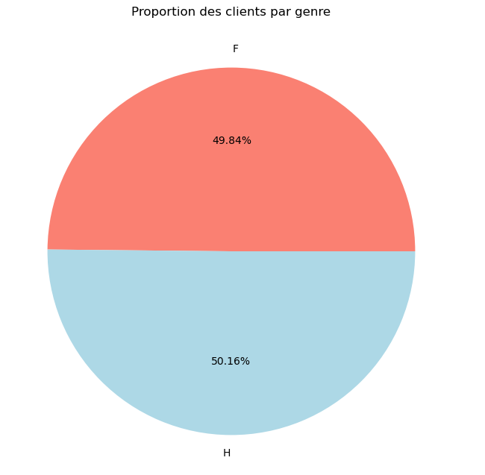
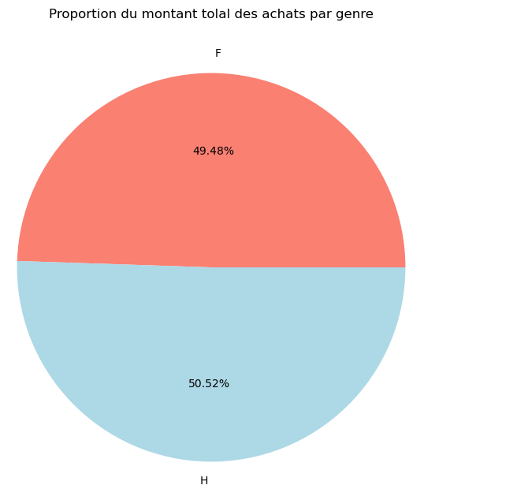
Répartition des clients
Légèrement plus d’Hommes que de femmes
Hommes : 50%
Femmes : 49%
Achats proportionnels à la proportion de clients par genre
Hommes réalise 50% du CA
Femmes réalise 49% du CA

Slide 15
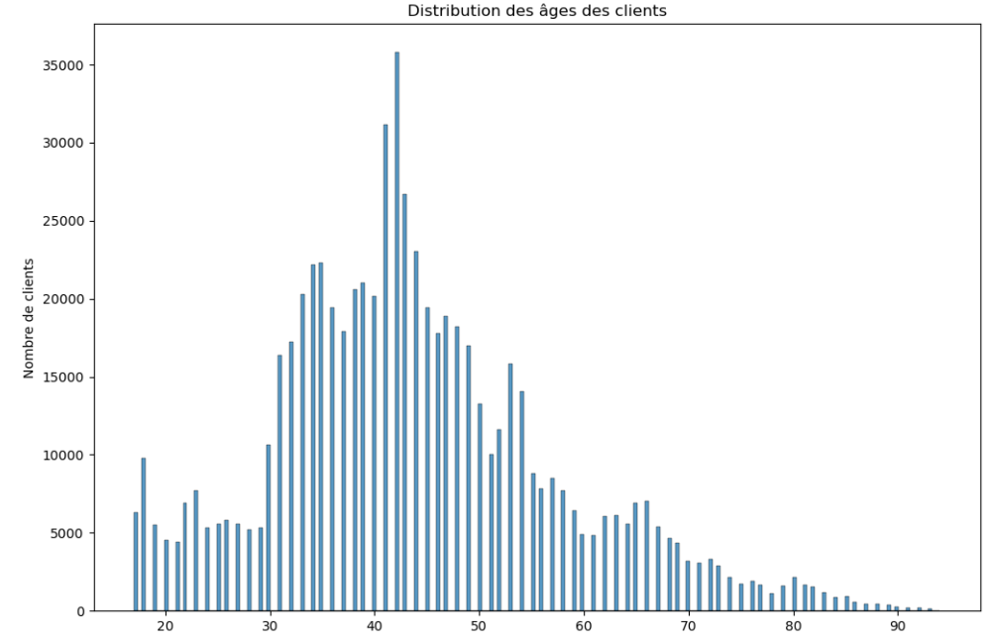
Répartition des âges clients
Nombreux Clients âgés entre 30-54 ans
Plus de 25 000 clients âgés 41-43 ans

Slide 16
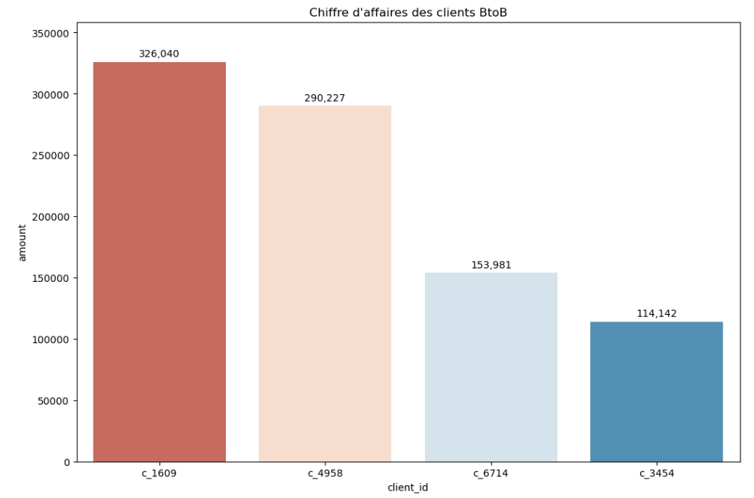
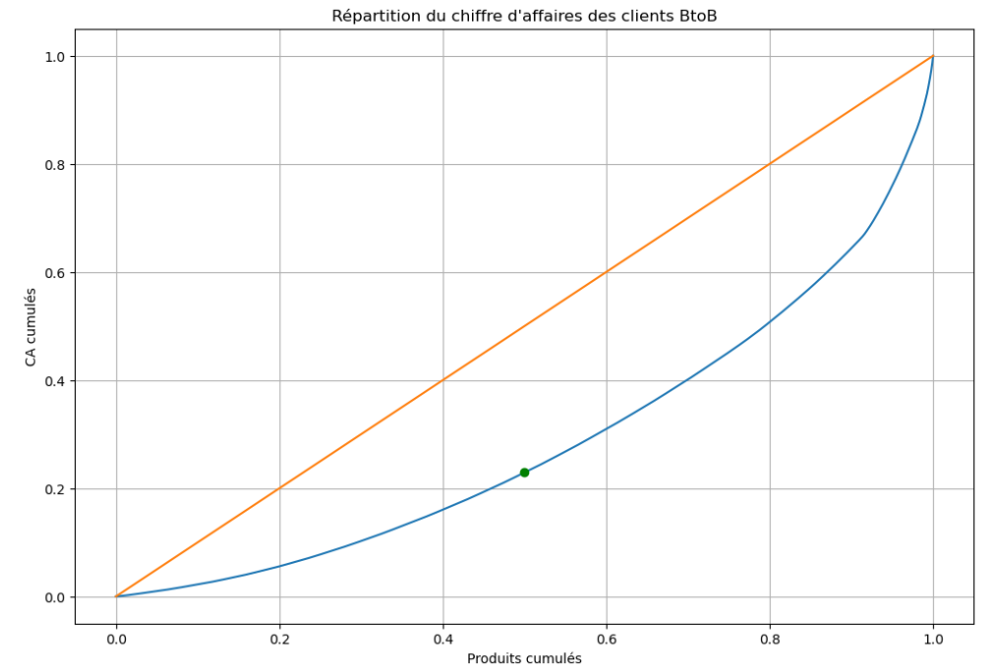
Les 4 clients BtoB
4 clients CA > 100 000 €
CA total : 884 401 € soit 7,35%
Répartition du CA inégale entre les produits
50% des produits génèrent 77% du CA
Indice de Gini = 0,43

Slide 17
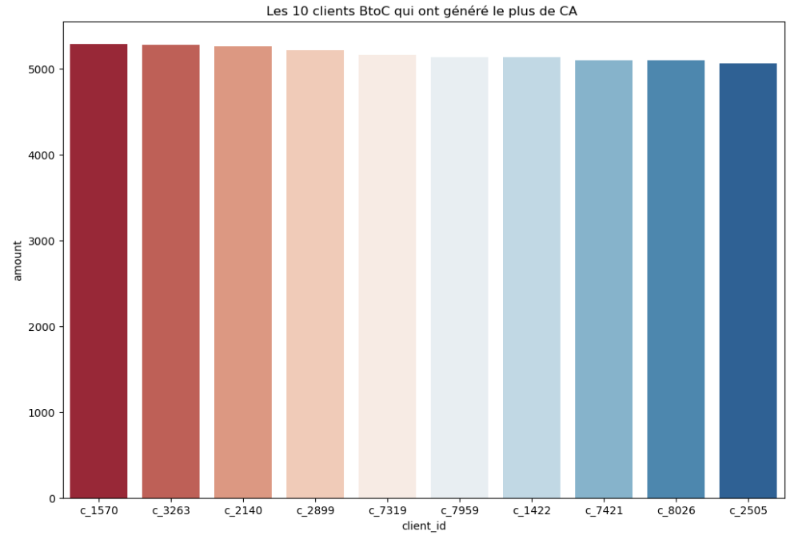
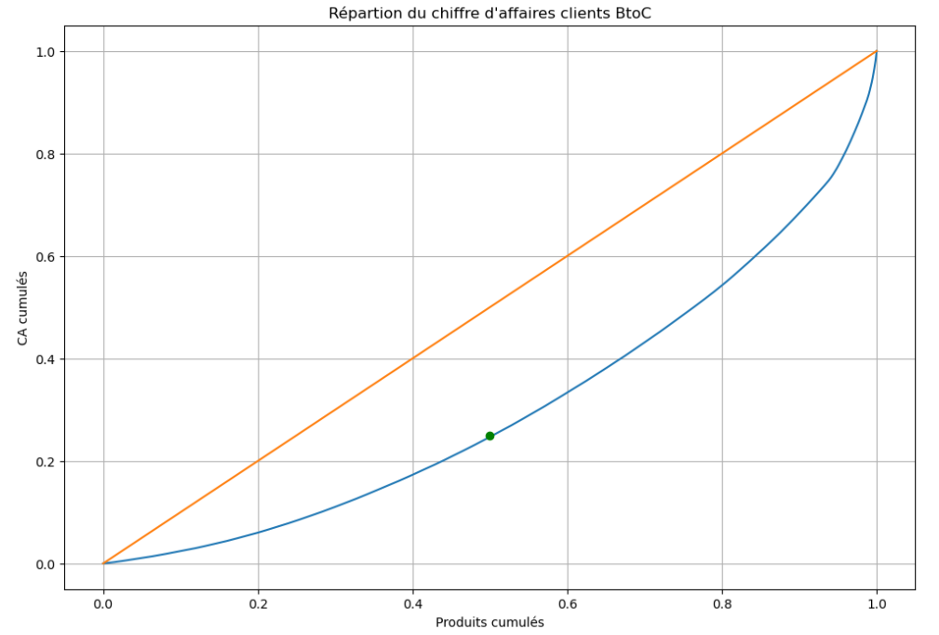
Les 10 meilleurs clients BtoC
CA total de 5 000 € en moyenne clients BtoC
Répartition du CA inégale entre les produits
50% des produits génèrent 75% du CA
Indice de Gini = 0,39

Slide 18
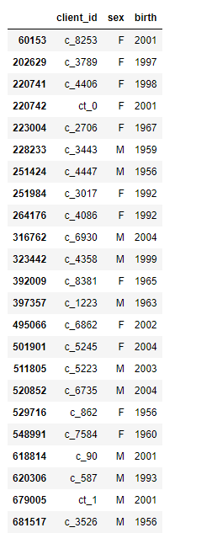
Liste des clients non-acheteurs
23 clients inscrits non-acheteurs sur 8621 clients
De tout âge

Slide 19

Comportement des clients

Slide 20
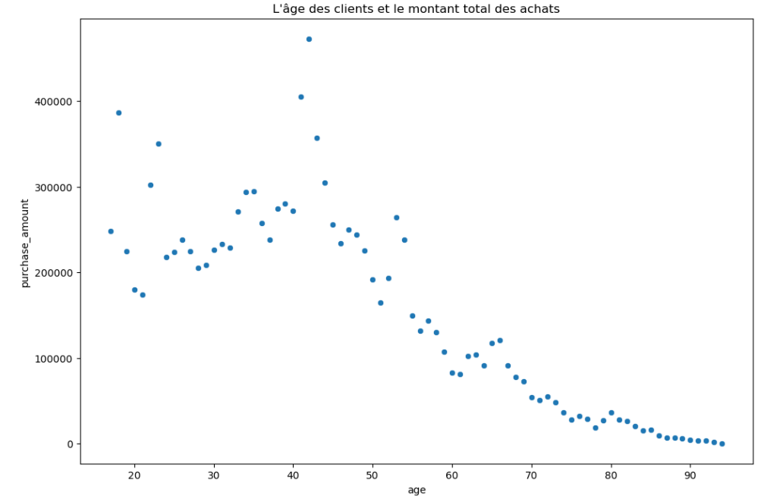
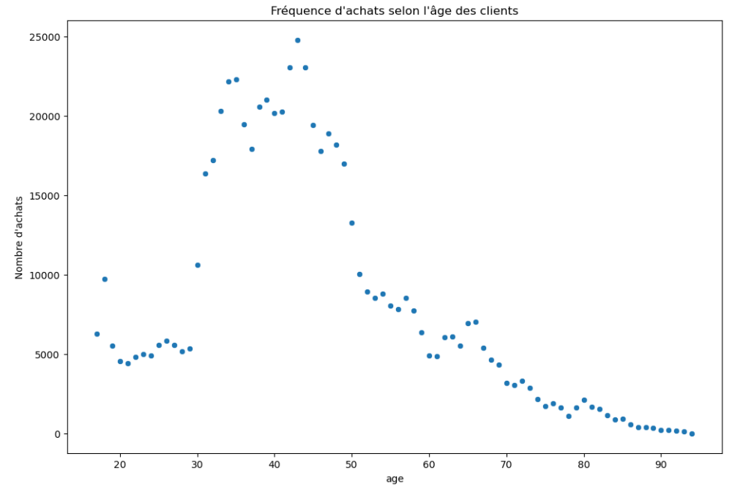
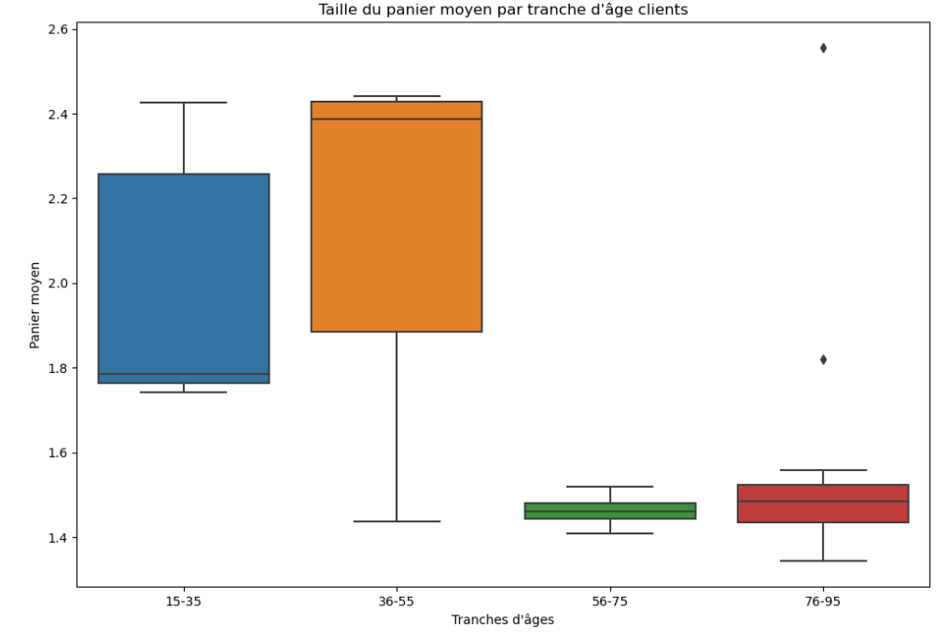
Comportement d’achats selon l’âge client
Spearman : -0,87
Spearman : -0,69
Corrélation entre l’âge et le montant total des achats
Corrélation entre l’âge et la fréquence des achats
Corrélation entre l’âge et la taille du panier moyen

Slide 21
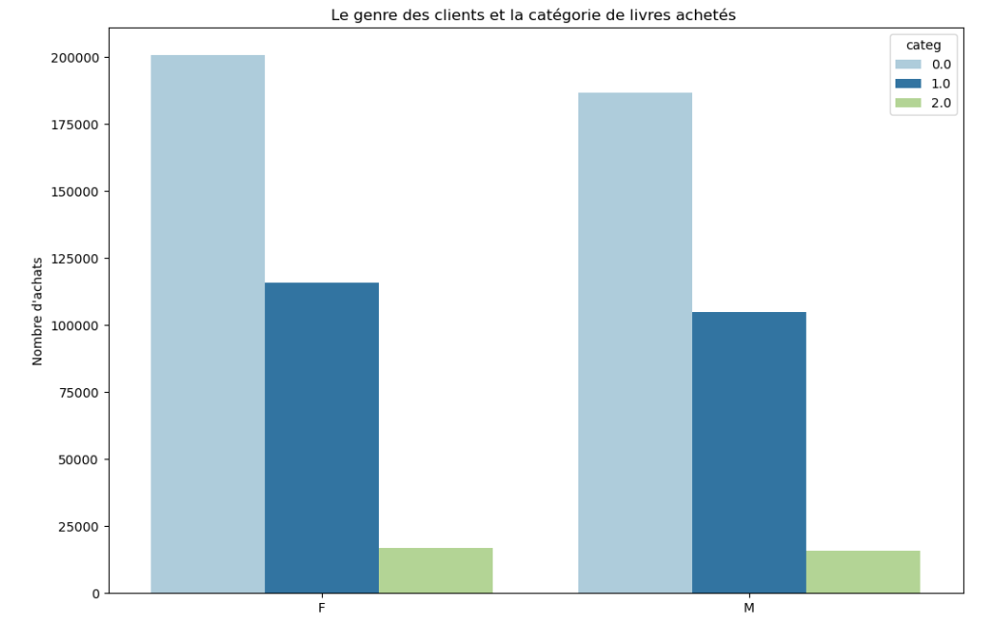
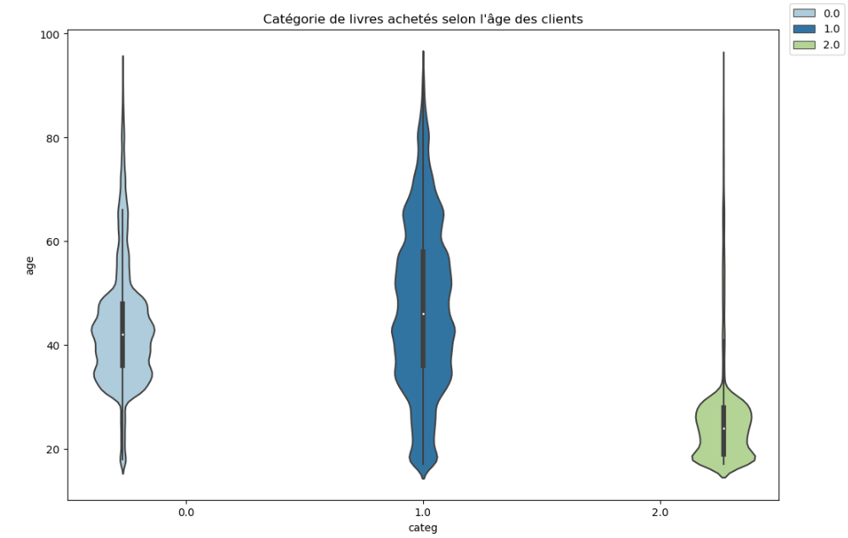
Comportement clients selon la catégorie de livres achetés
Association entre le genre et la catégorie de livre achetés
Corrélation entre l’âge et la catégorie de livres achetés
Cramér-V : 0,005

Slide 22
Conclusion
2 types de clientèle :
-BtoB panier moyen : 200 € - 1000 €
-Btoc panier moyen : 4 € - 180 €
Les catégories 0 et 1 sont les catégories qui font vivre l’entreprise
Faible impacte du genre des clients sur le comportement d’achats
En revanche, l’âge des clients impacte fortement le comportement des achats
Certaines catégories de livres semblent être destinées à un profil particulier (catégories 0 et 2)
Les offres, prix et campagnes publicitaires doivent être adaptés selon les différents profils clients
Analyses supplémentaires sur les produits non vendus et clients non-acheteurs hors ligne

